Slide 1
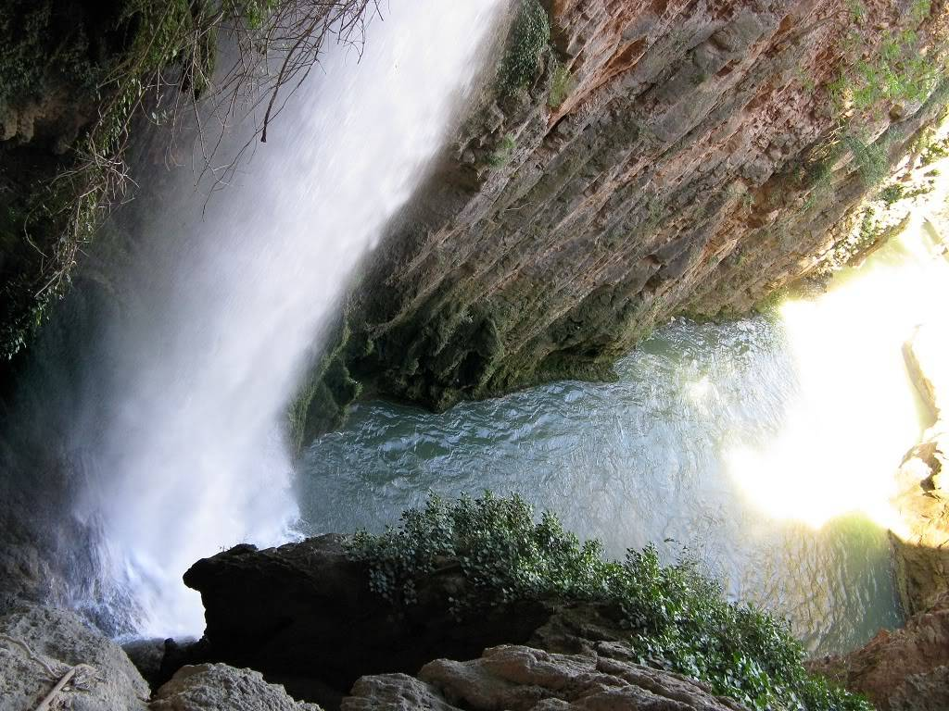
Parque Natural
del Monasterio
de Piedra
Automático

Slide 2
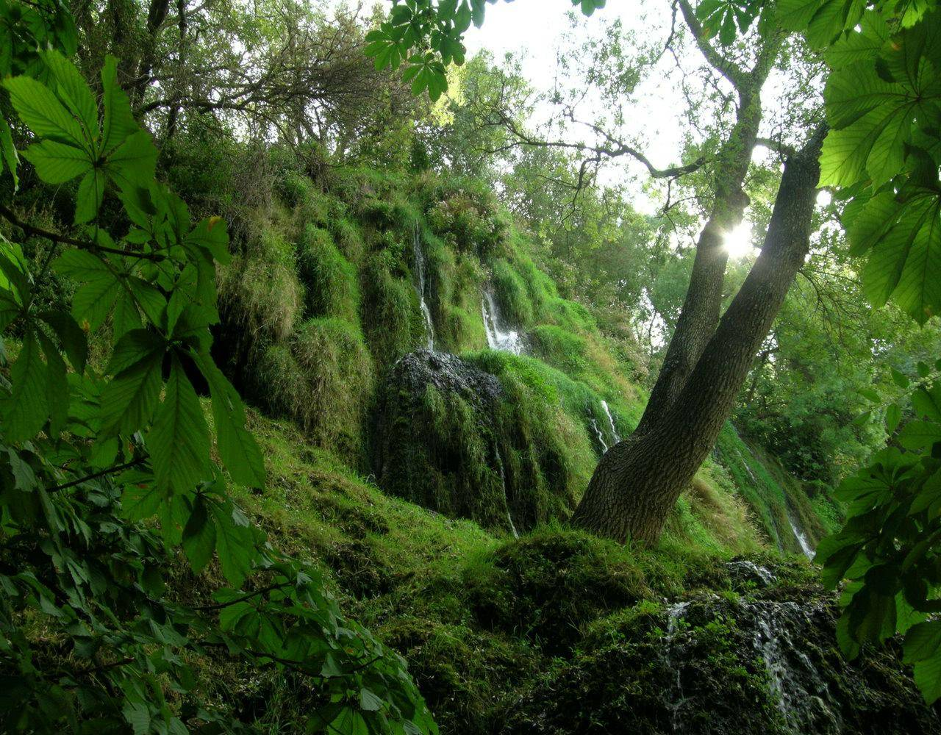
Escondido entre las abruptas sierras
del Sistema Ibérico…

Slide 3
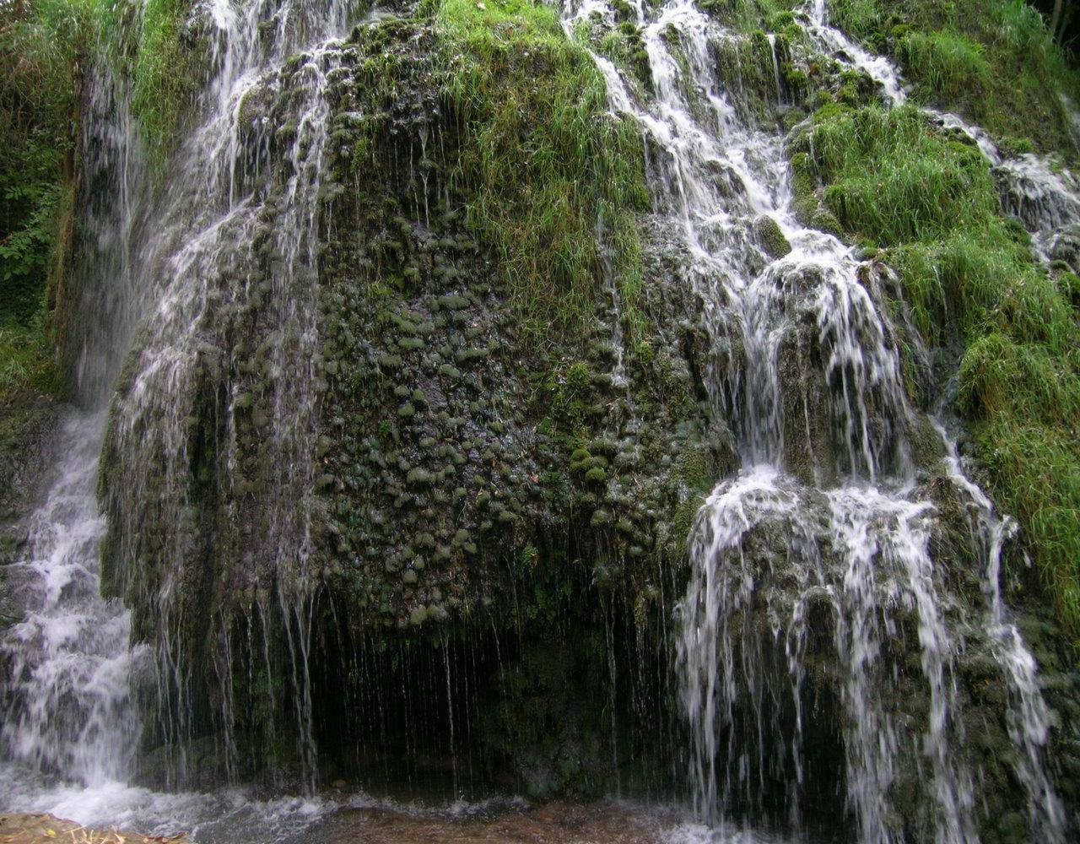


Slide 4
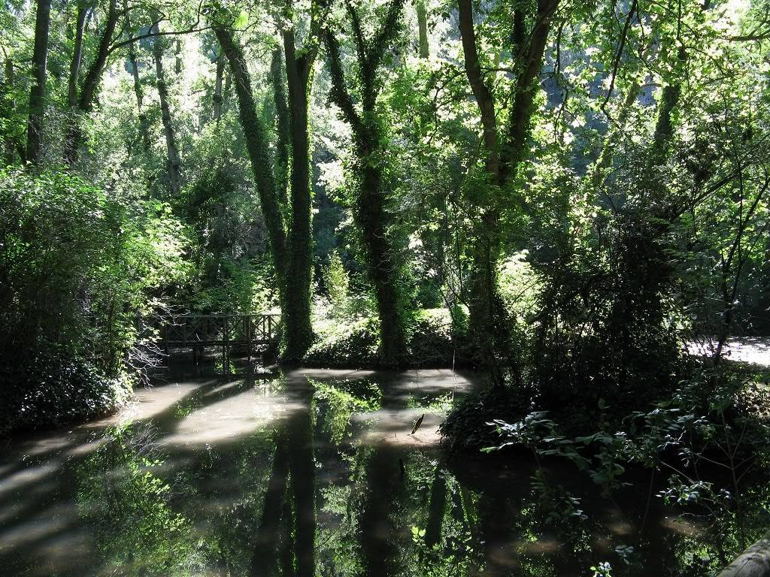
Un inmenso jardín que sólo existe
para ser contemplado sin prisas

Slide 5
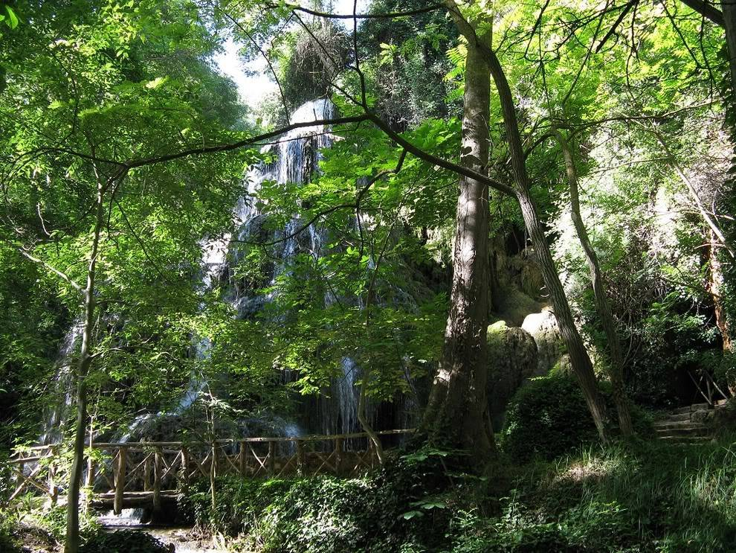
Para relajarse y ser acompañado
por el susurro del agua de las cascadas.

Slide 6
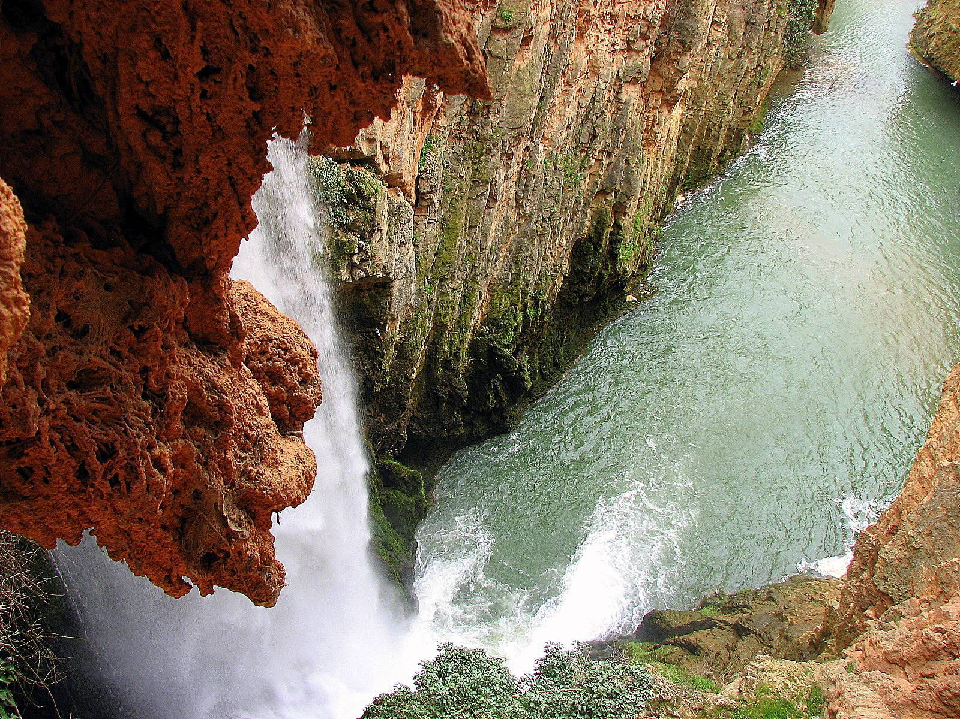
Maravilloso paisaje natural

Slide 7
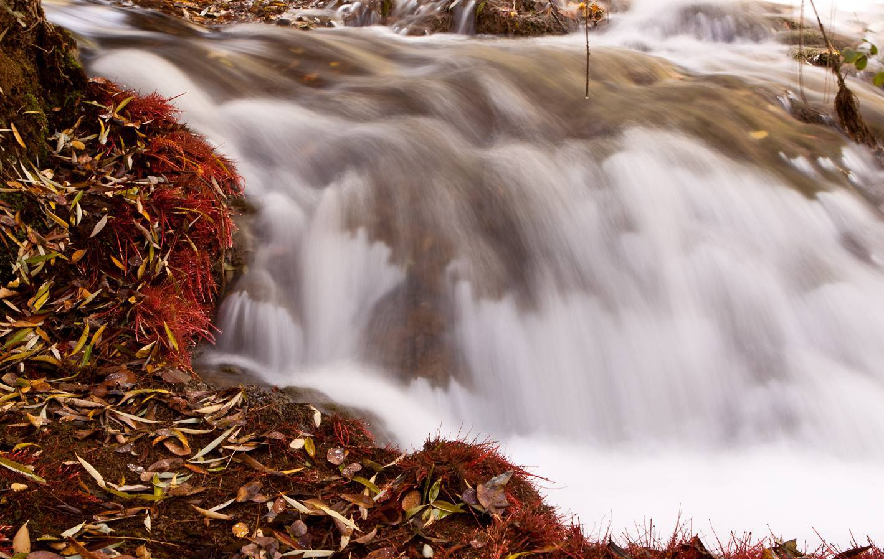
El agua fuente de vida

Slide 8
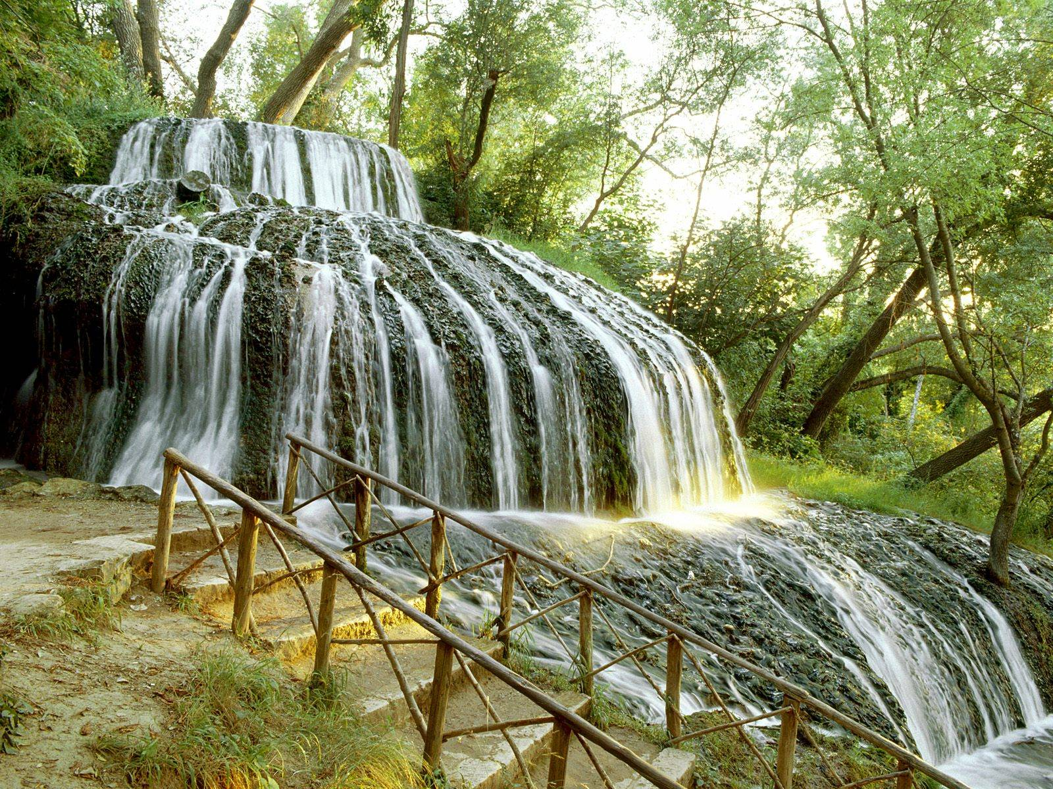
Llama la atención los saltos de agua

Slide 9
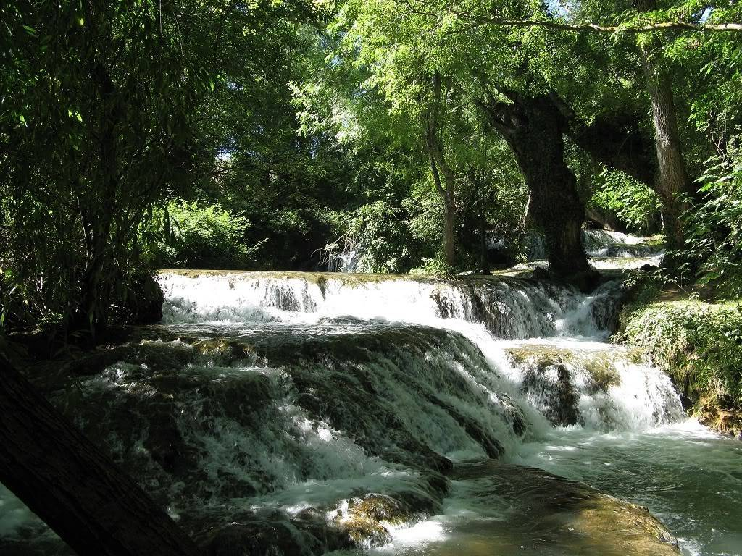
El sonido relajante del agua y la paz que se respira…

Slide 10
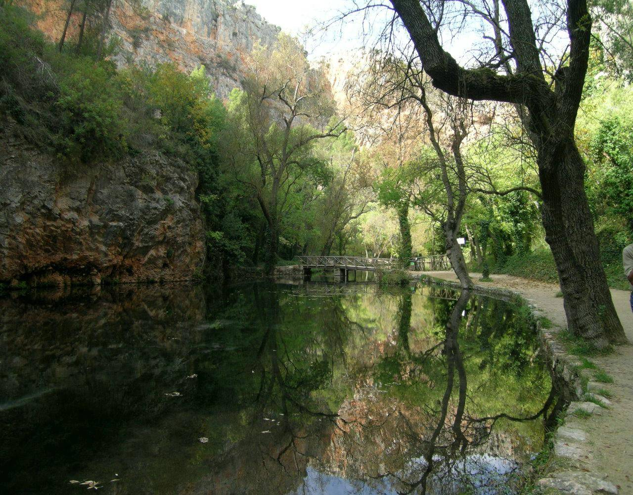
La inmensa belleza del entorno

Slide 11
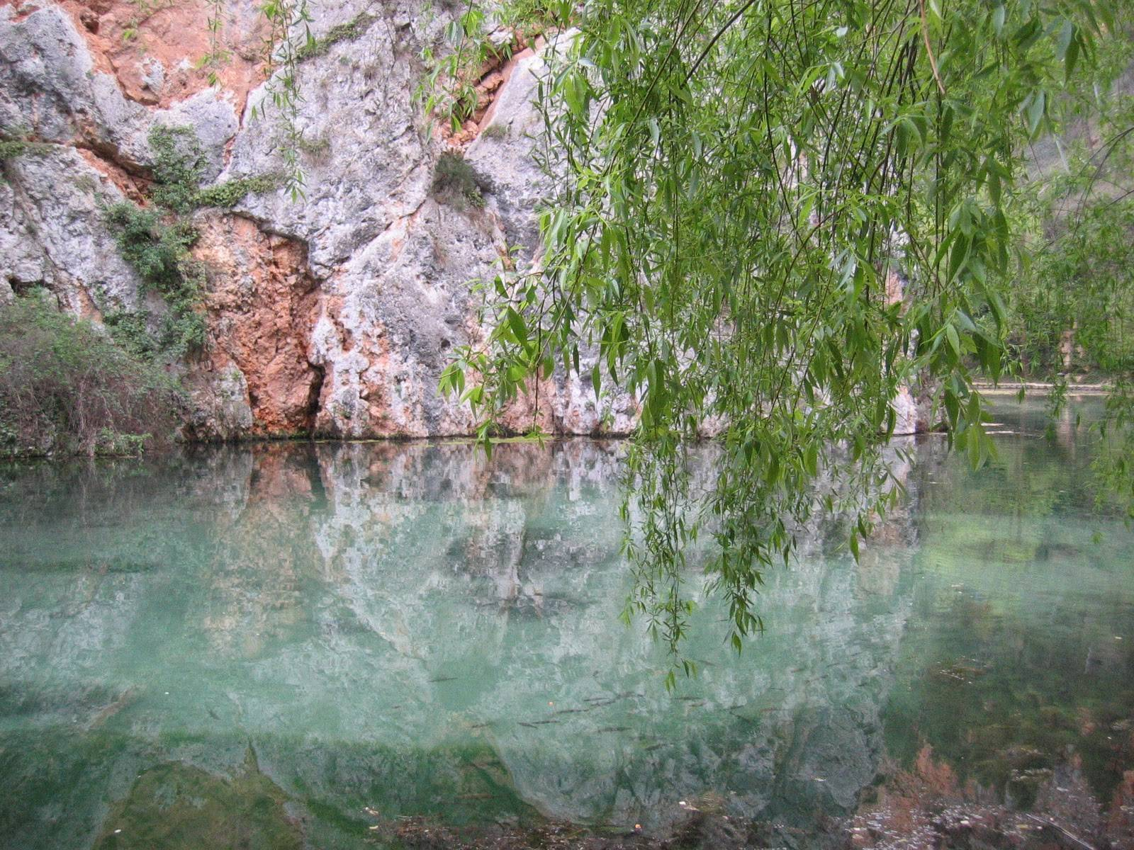
El agua en su estado más sereno

Slide 12
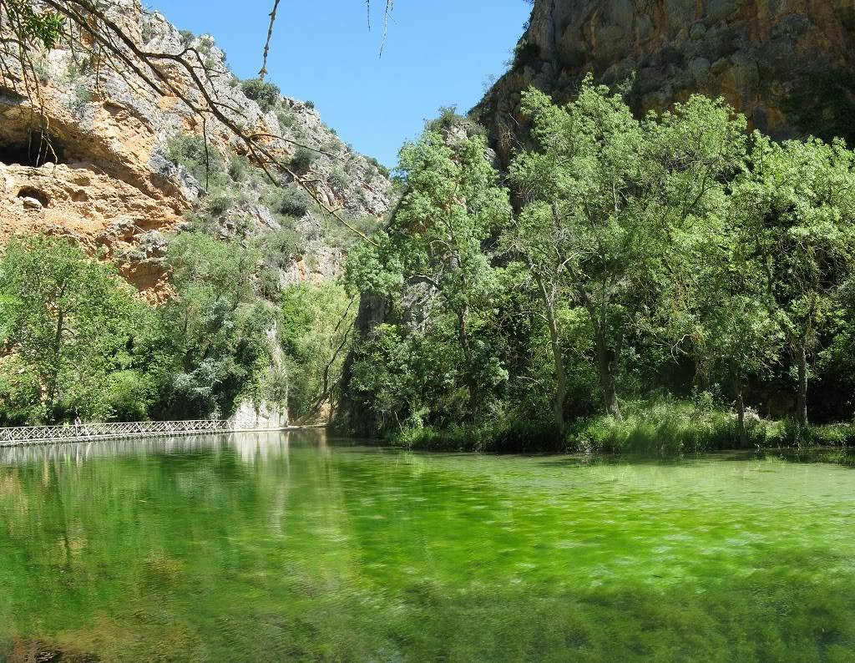
Remanso natural

Slide 13
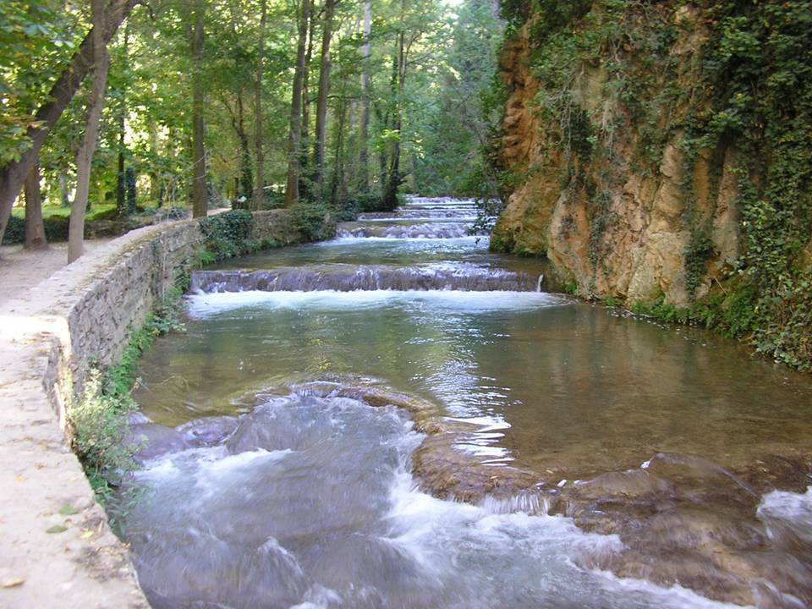
Corrientes de agua siguiendo su camino

Slide 14
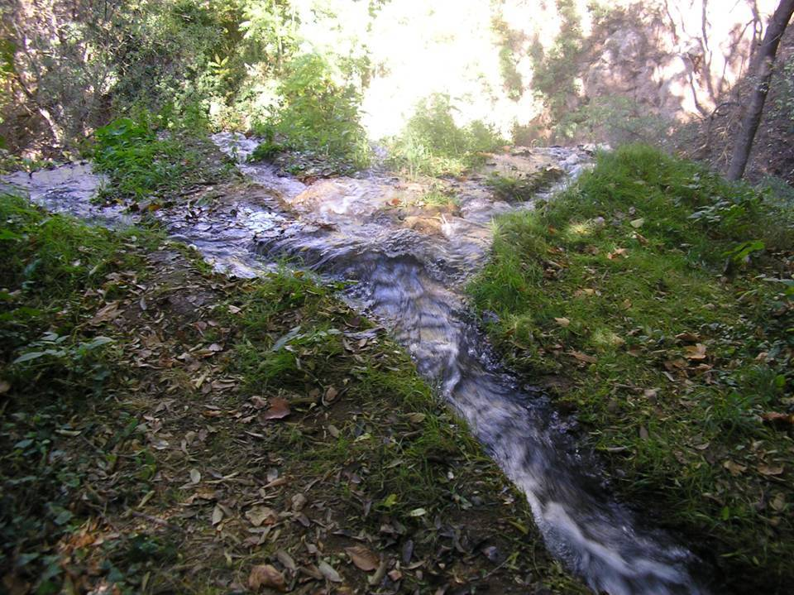

Aguas que buscan otro camino fuera de su cauce

Slide 15
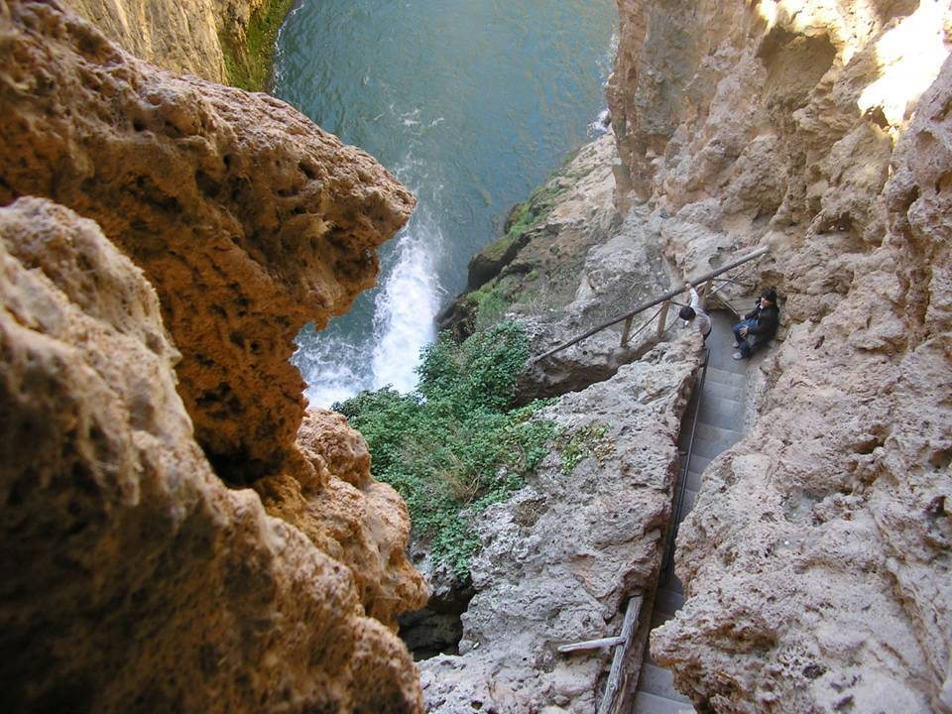
La corriente del río Piedra ha modelado la roca…

Slide 16
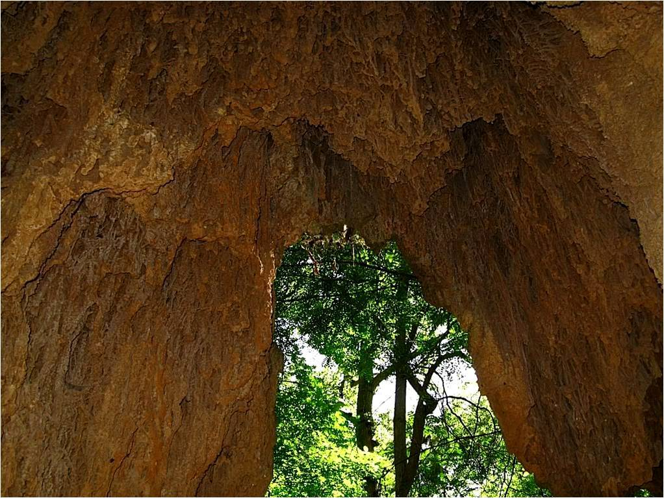


Slide 17
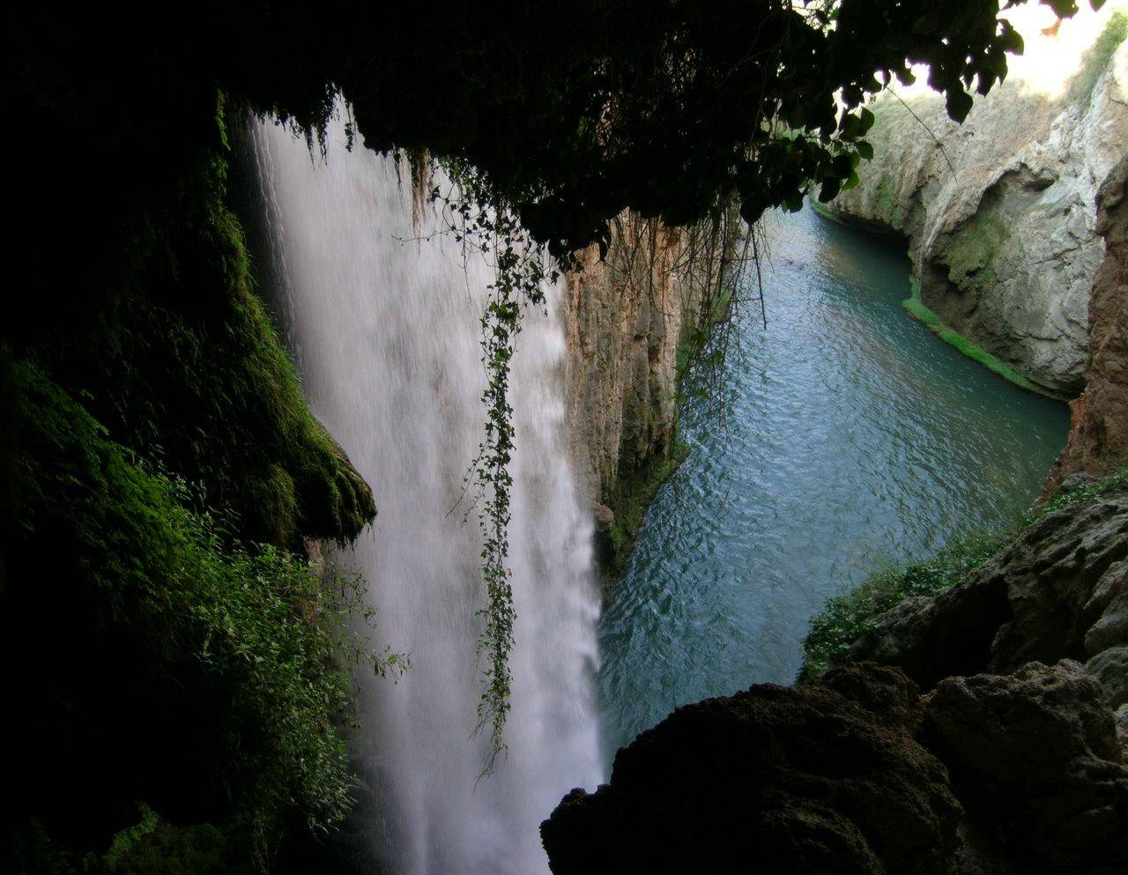
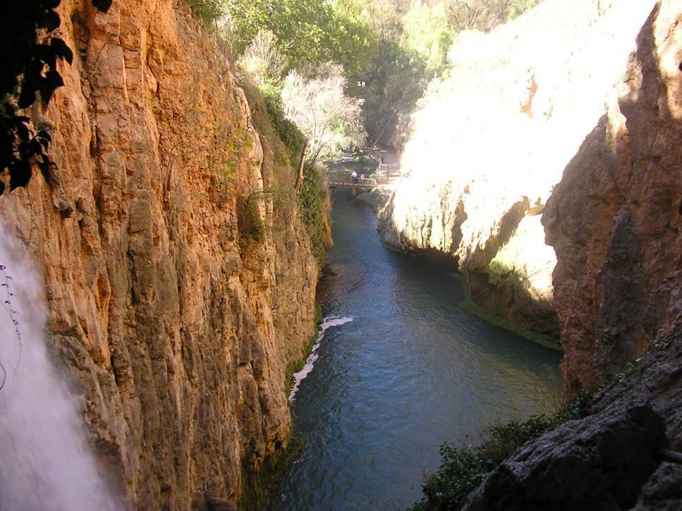

Slide 18
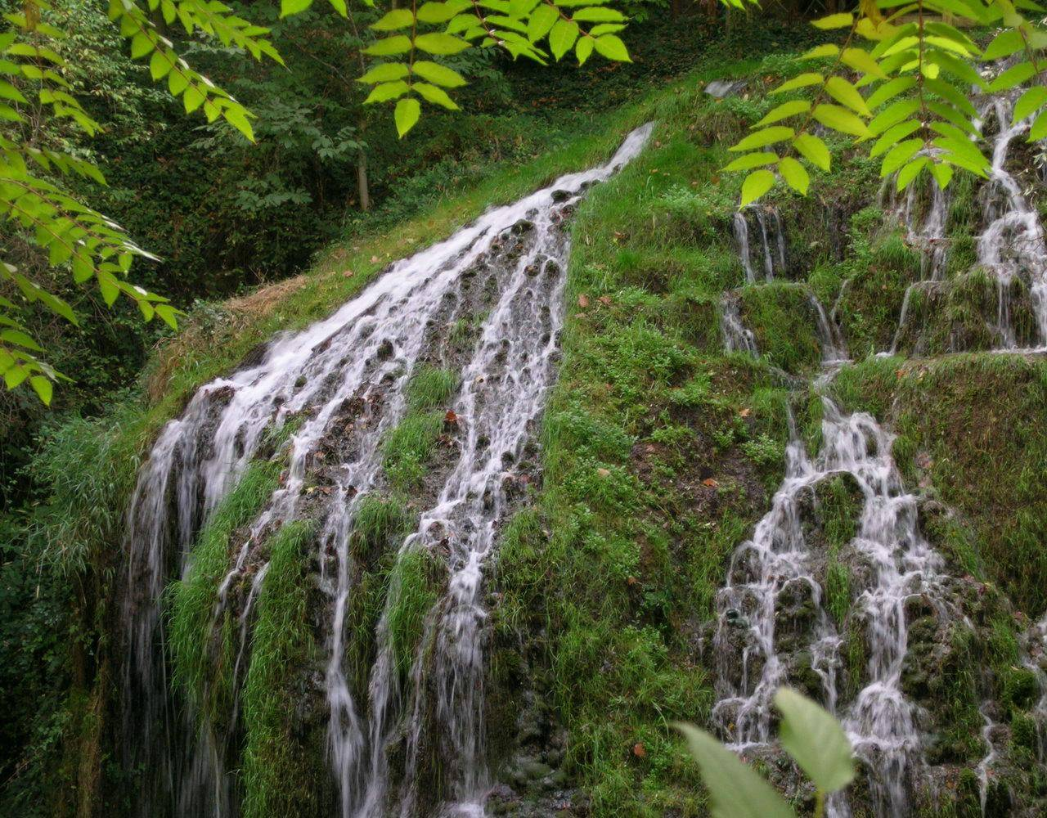
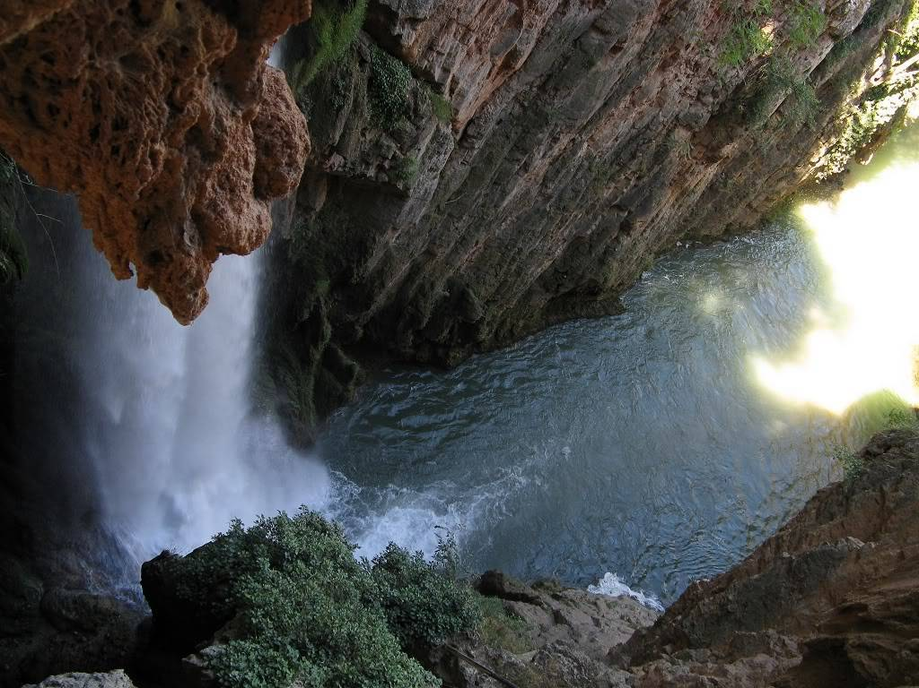
Un vergel lleno de magia e historia

Slide 19
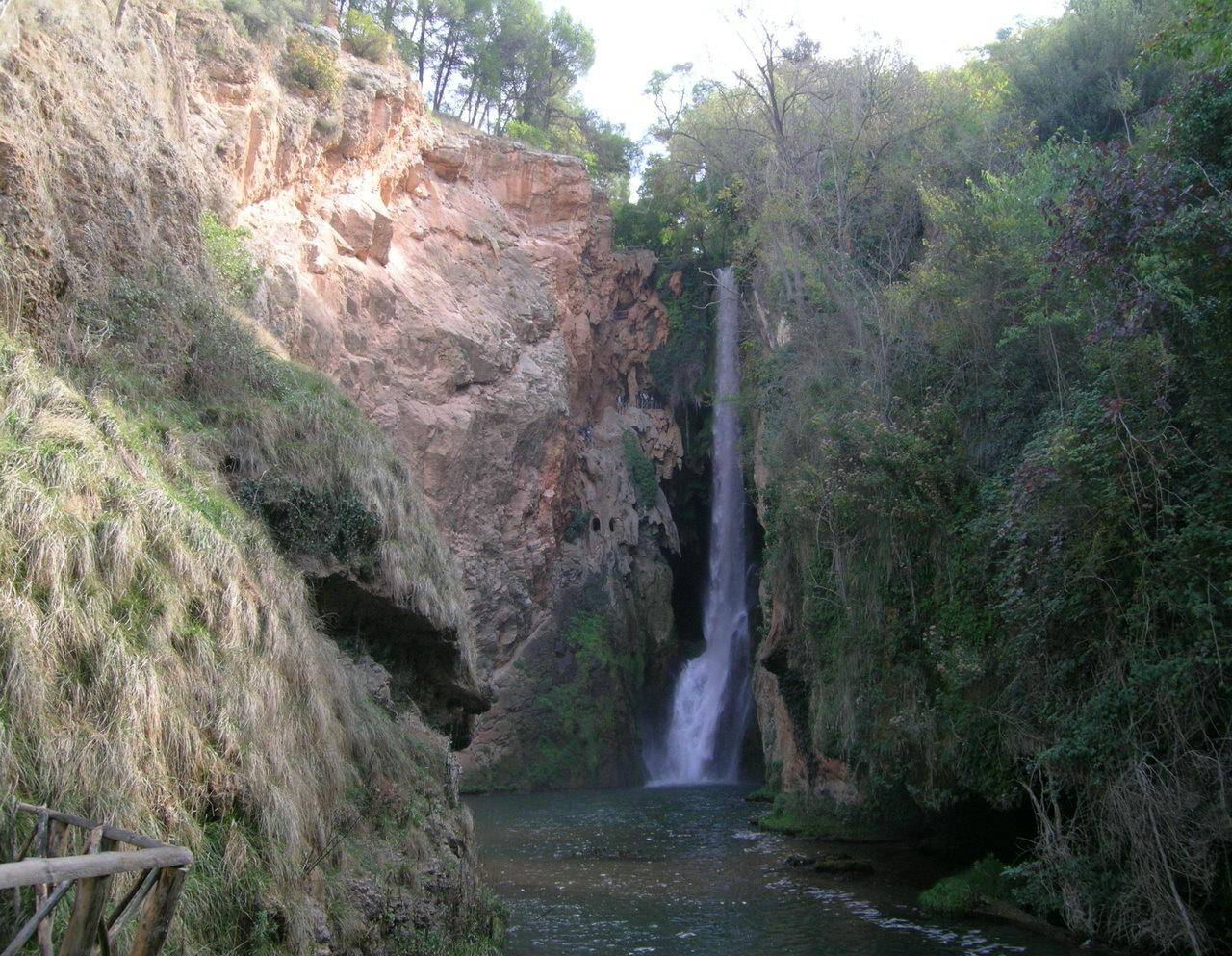
Cascada de 50m de altura: llamada cola de caballo

Slide 20
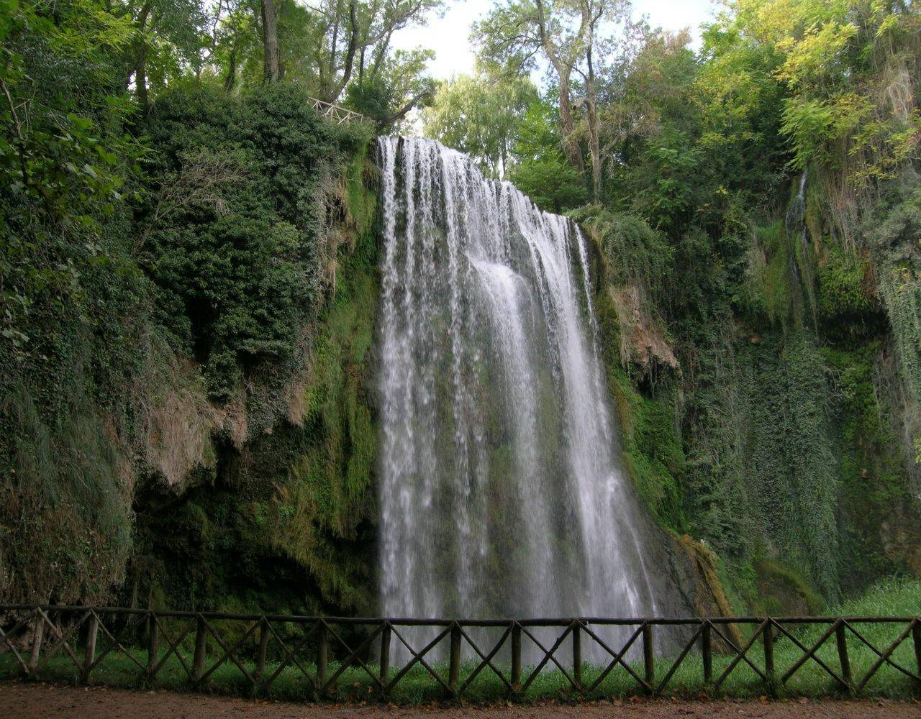
Es la cascada más alta de España.

Slide 21
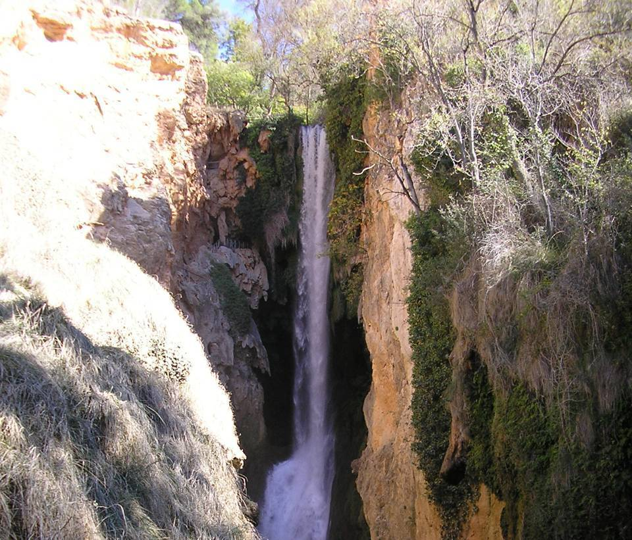

Slide 22
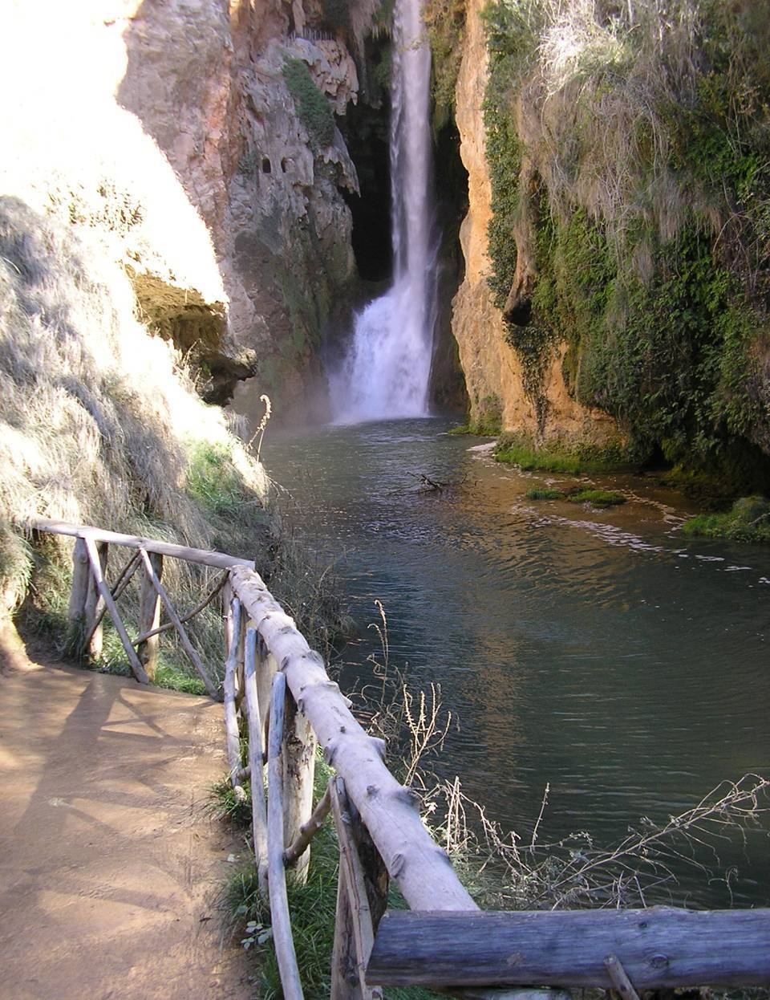
Gruta natural -Cueva Iris--

Slide 23
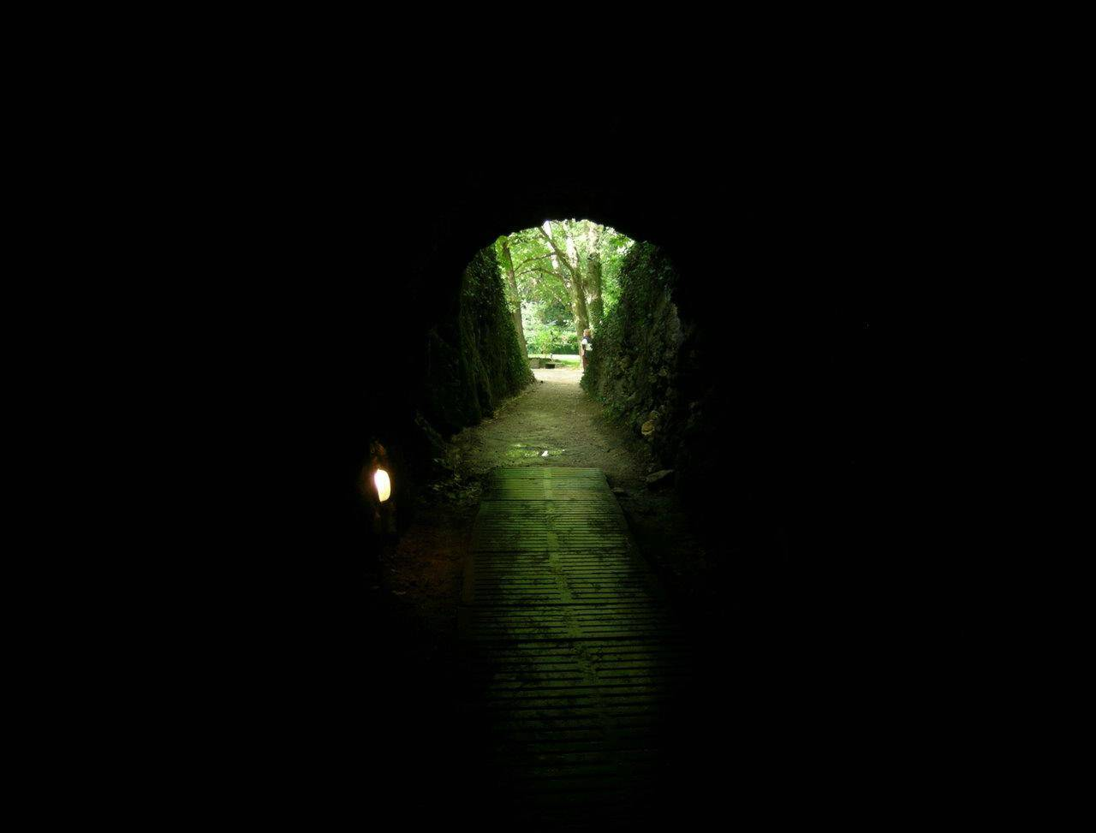
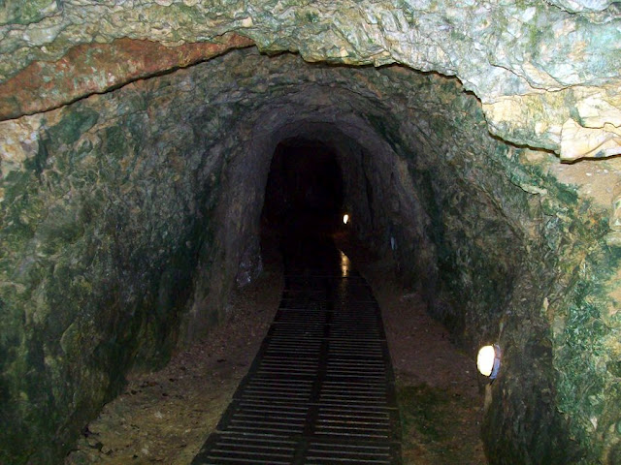
La gruta se llama Iris porque en primavera y verano los rayos solares del atardecer penetran en la cueva, atraviesan la cascada, formando un gran Arco Iris.
Cueva Iris

Slide 24
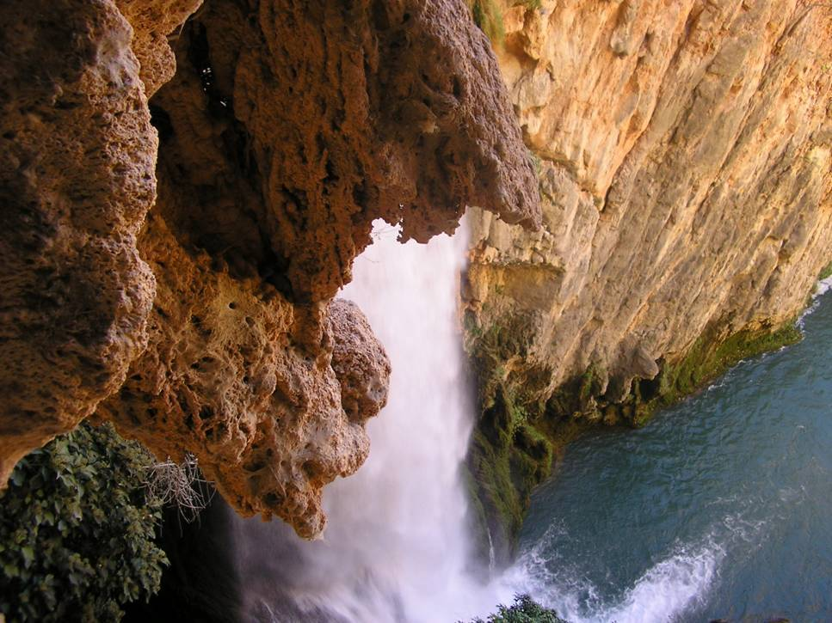
La cascada Cola de Caballo y la Gruta Iris forman un dúo
indescriptible, de una belleza inigualable.

Slide 25
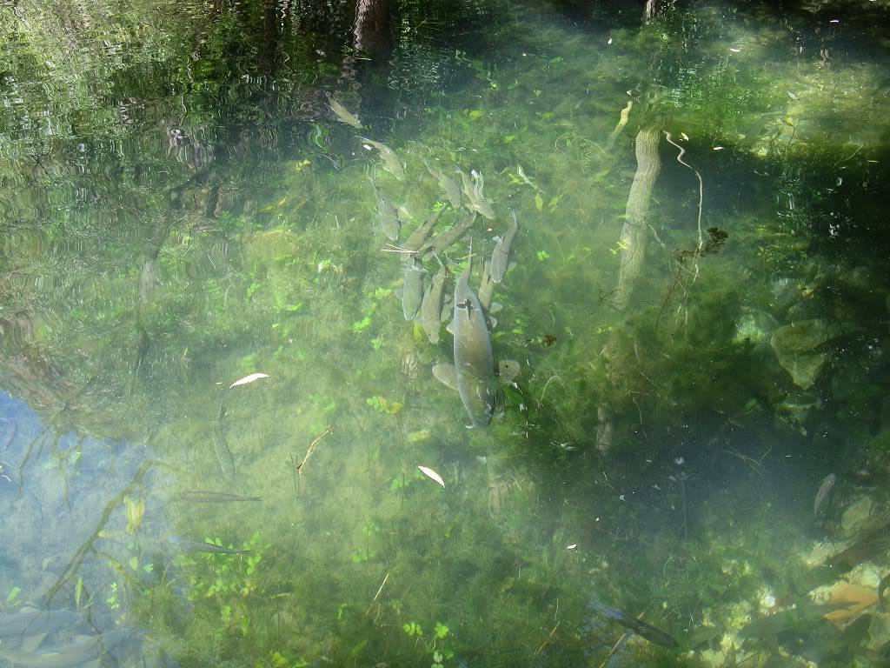
Centro de Piscicultura

Slide 26
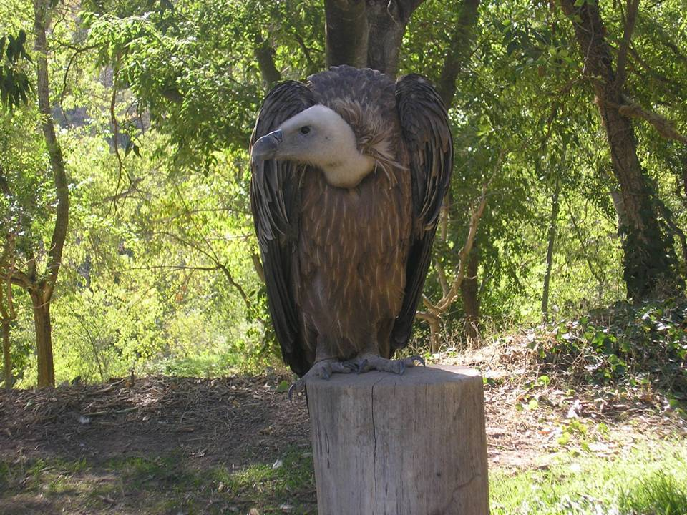
El buitre en su entorno natural

Slide 27
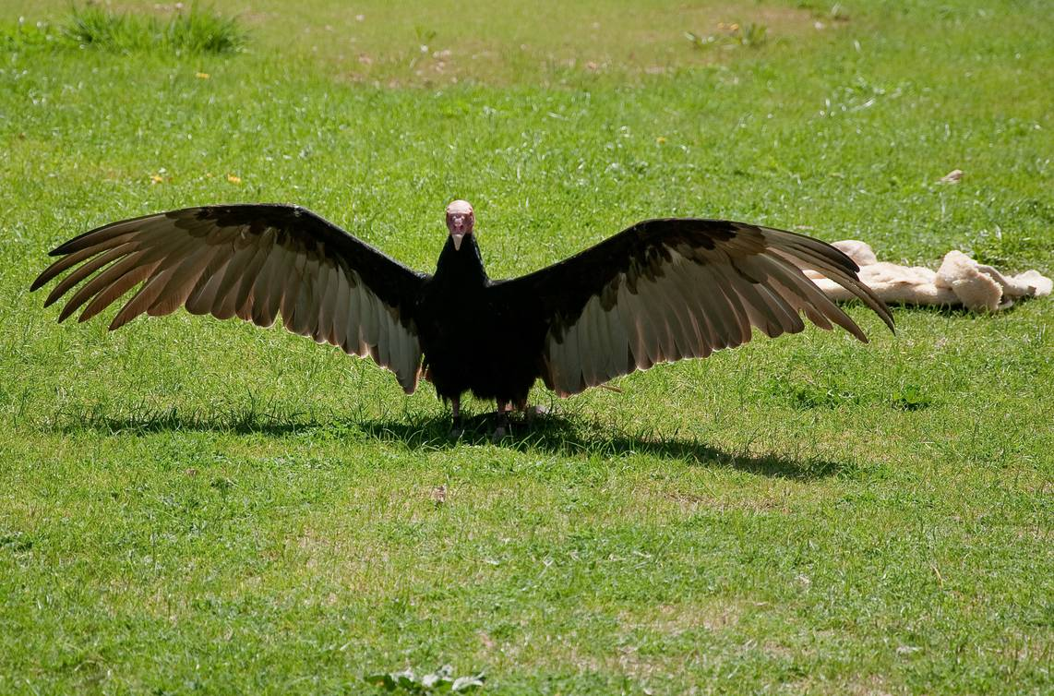


Slide 28
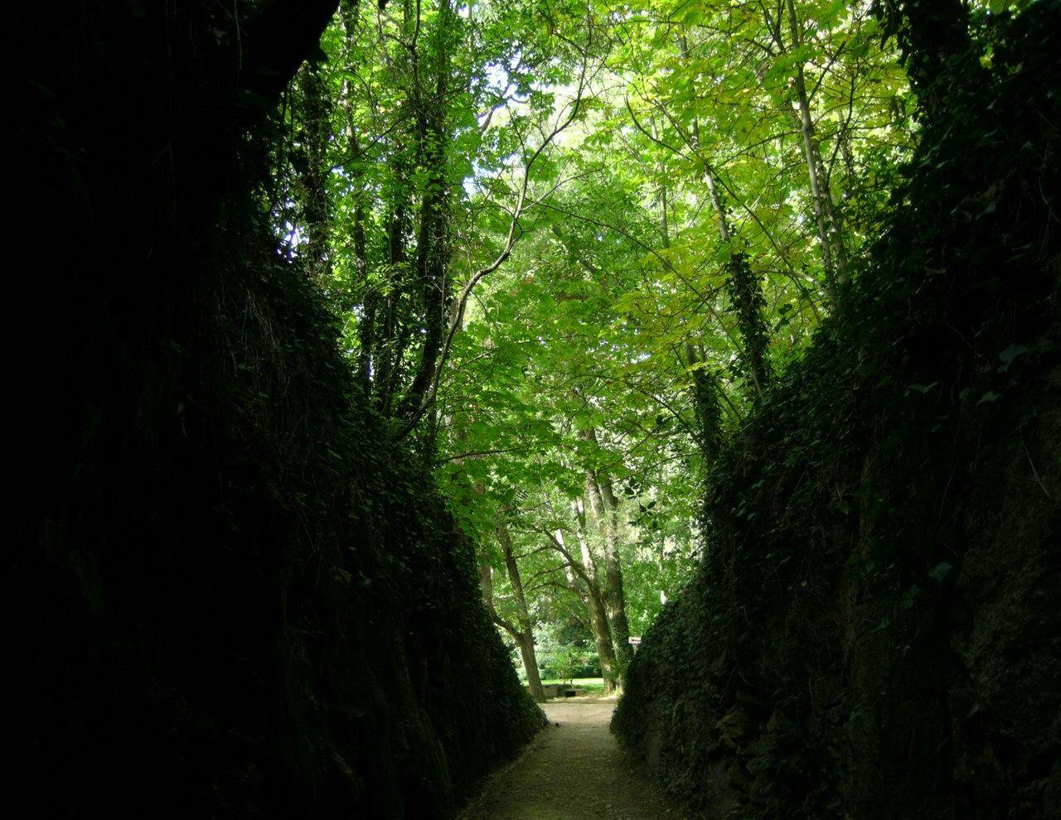
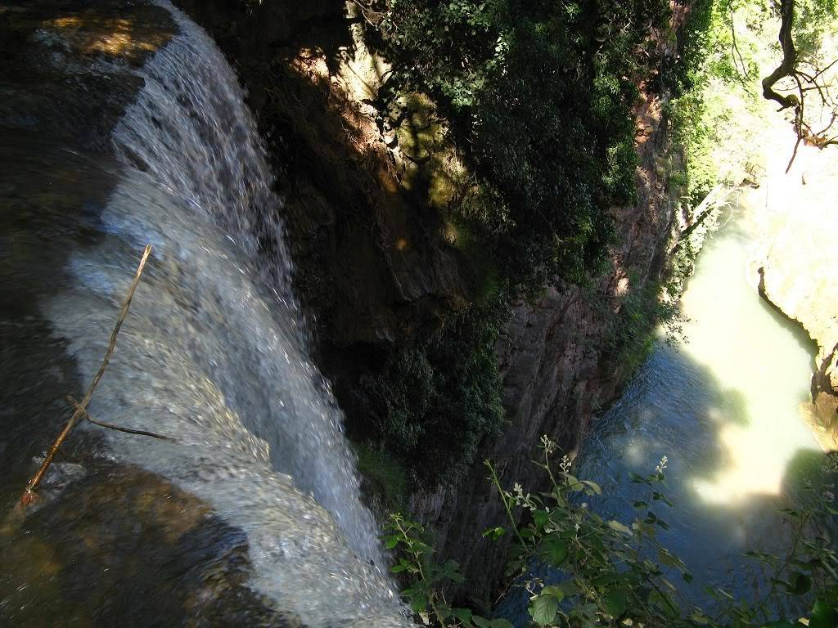
Sobran las palabras…
Sólo decir que pocos sitios
he visto tan bien cuidados.

Slide 29
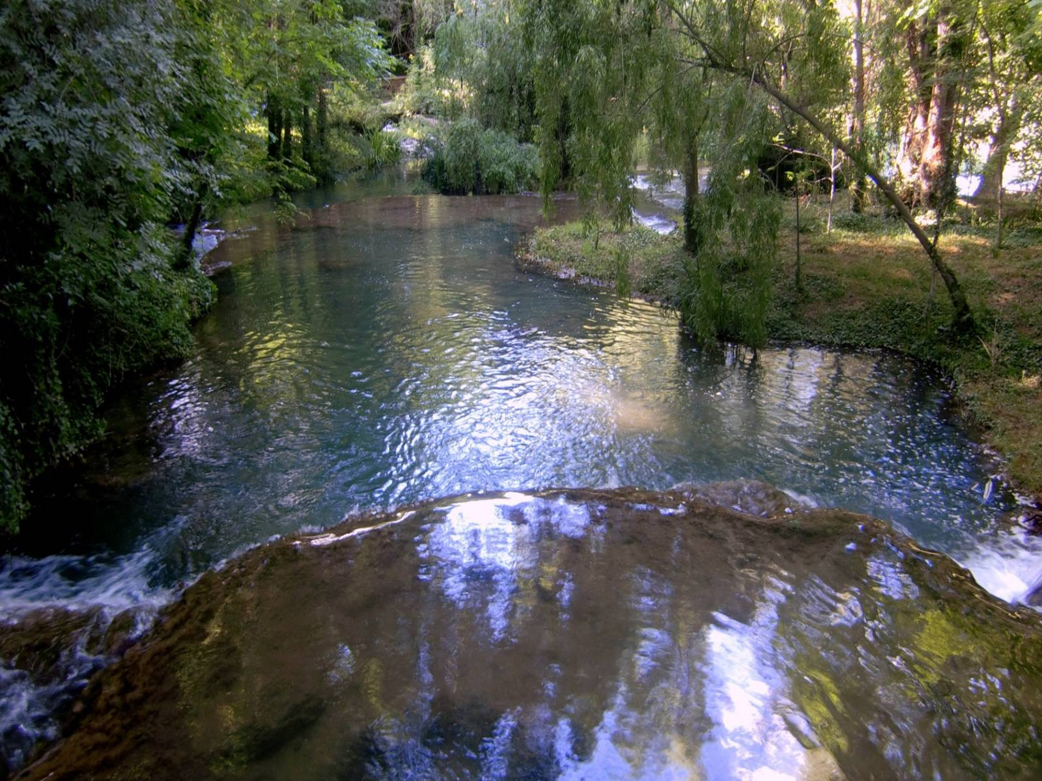
Indiscutiblemente el Parque es la fantasía del agua, su magia se puede percibir a través de todos los sentidos: observar la belleza del paisaje, oír el canto de los pájaros, sentir el fluir del susurro de la caída del agua y pasear por un fantástico paraje romántico que nos transporta al siglo XIX, fecha en que D. Juan Federico Muntadas artífice y descubridor del lugar, lo convirtió en un Parque Natural de visita obligada.

Slide 30
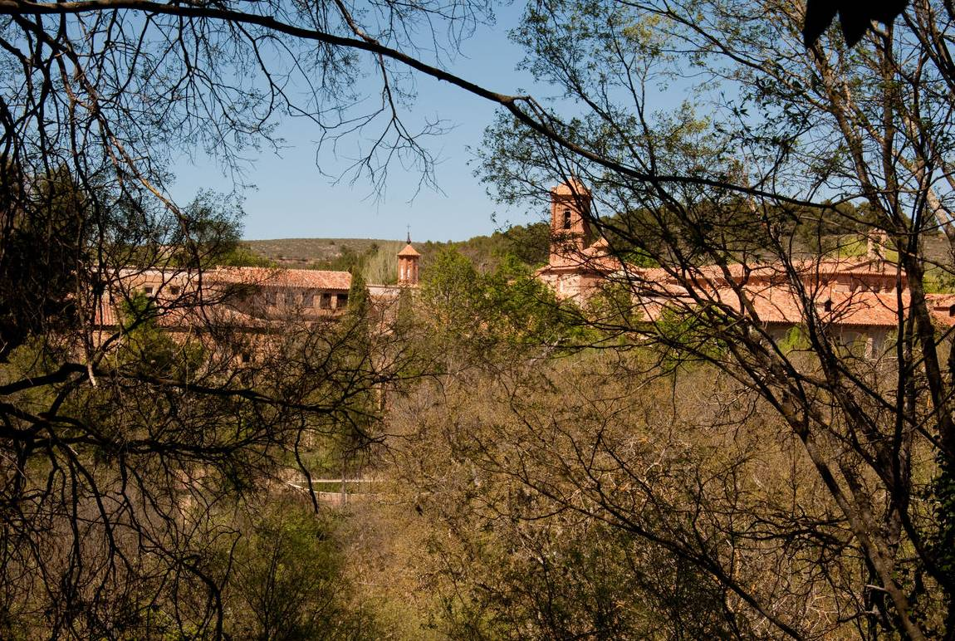
El Monasterio de Piedra
El Monasterio era una fortaleza de defensa de los musulmanes. En tiempos de la Reconquista (1194), Alfonso II de Aragón, cedió el castillo y todas las tierras que lo rodeaban a la Orden del Cister.

Slide 31
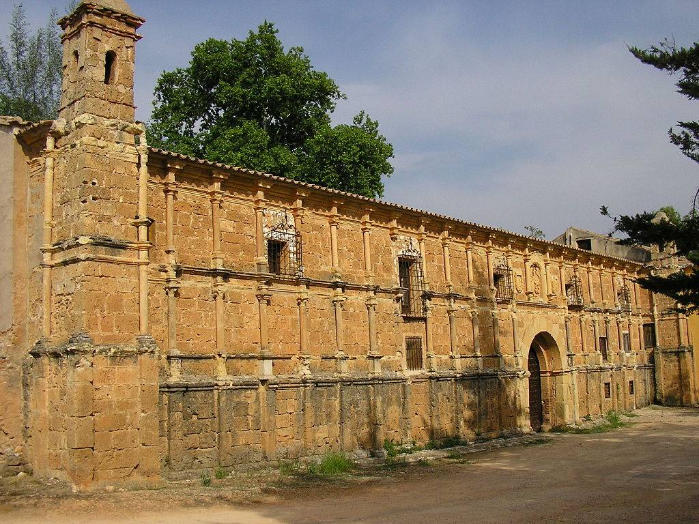
El Monasterio de Piedra fue fundado en 1194 por trece monjes cistercienses, en el antiguo castillo de Piedra Vieja y junto al río Piedra.

Slide 32
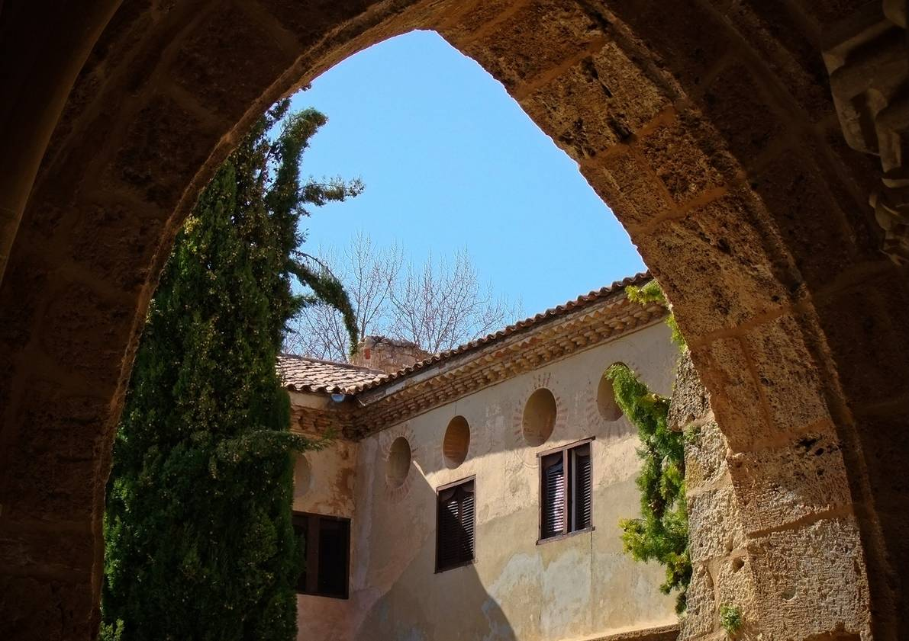
Tardaron 23 años en construir el Monasterio (1195 –1218)

Slide 33
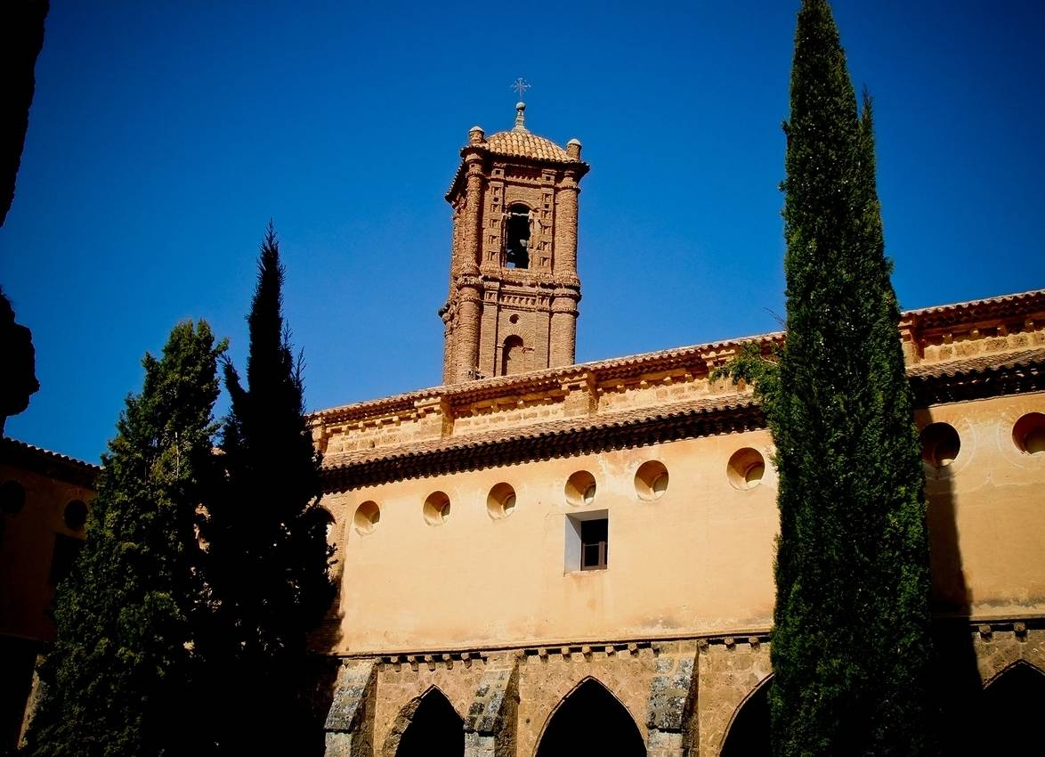
Combina diferentes estilos arquitectónicos como el mudéjar, el románico, el gótico, el renacentista y el barroco.

Slide 34
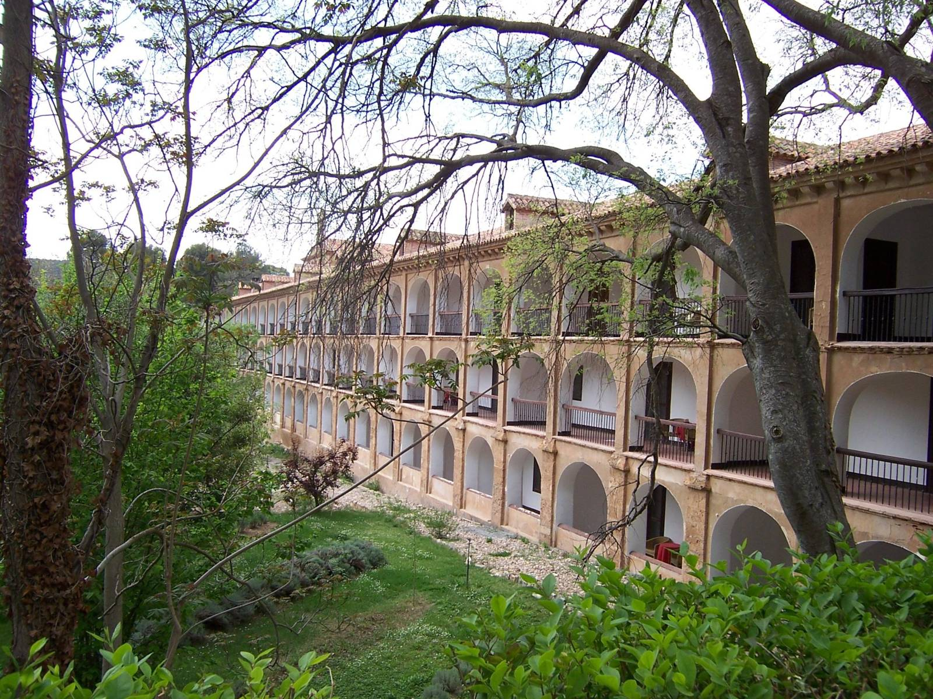
La construcción del monasterio se realiza en los años de transición del Románico al Gótico. (Vista lateral del Monasterio)

Slide 35
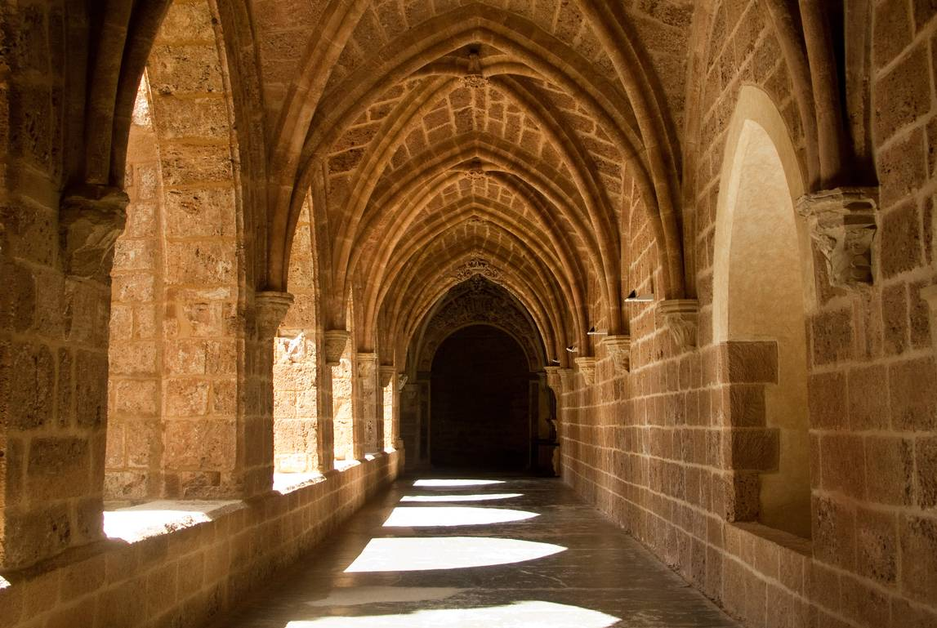
Los monjes vivieron en este monasterio casi 700 años desde 1195 a 1835.
Claustro

Slide 36
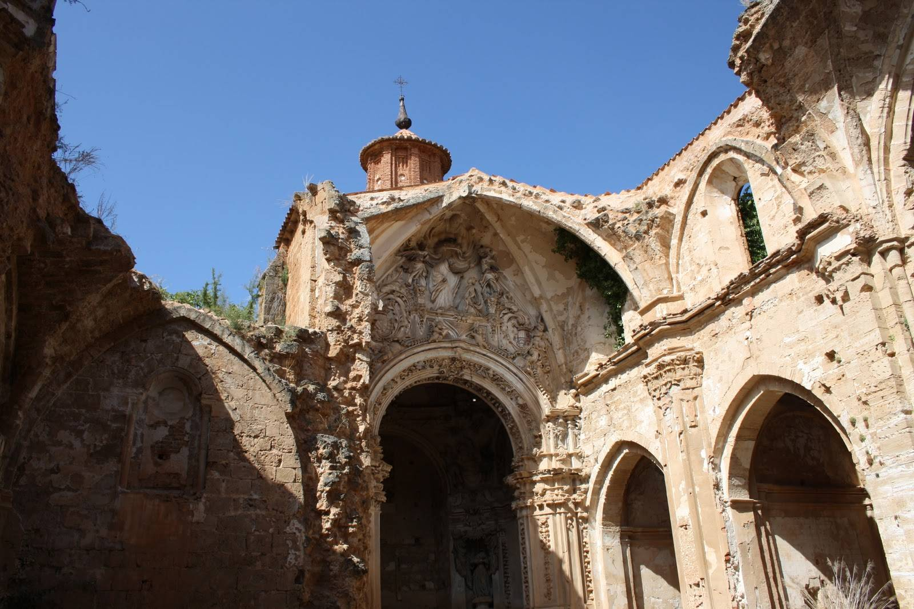
En el monasterio no hay monjes desde 1835 con la Desamortización de Mendizábal.

Slide 37
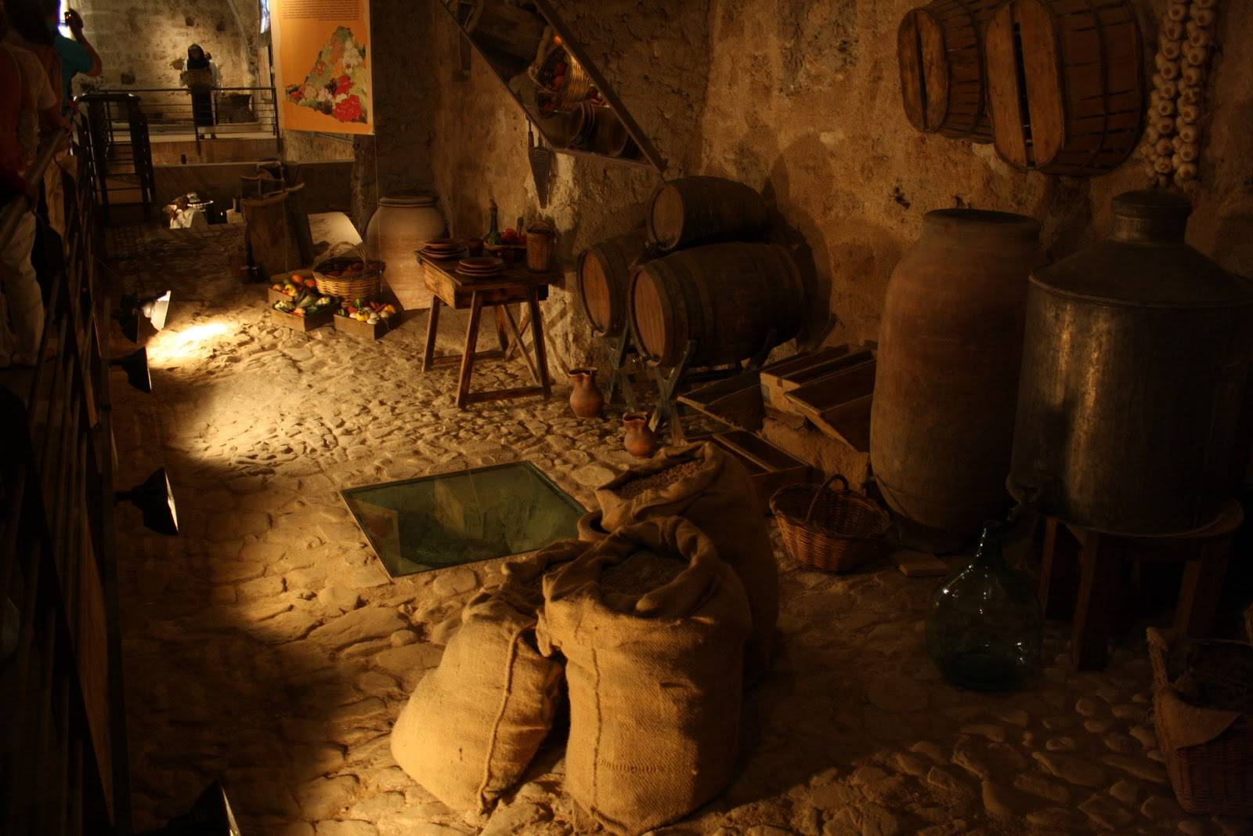
En la bodega del Monasterio se encuentra el Museo del Vino, en el que se puede conocer cómo se elaboran los caldos con D.O. de esta zona.

Slide 38
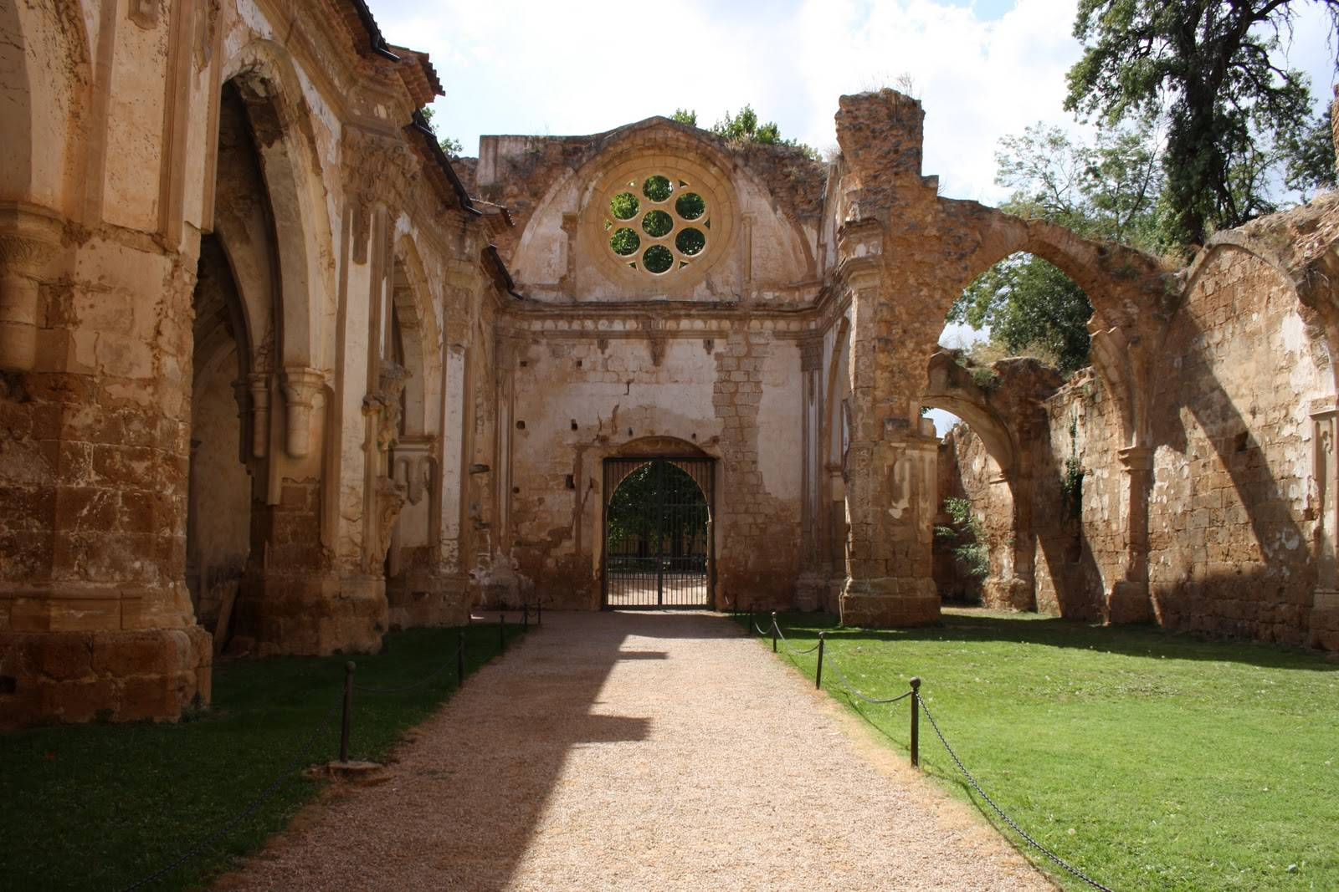
En 1.840 fue comprado en subasta pública por D. Pablo Muntadas Campeny y pasa a ser propiedad privada.

Slide 39
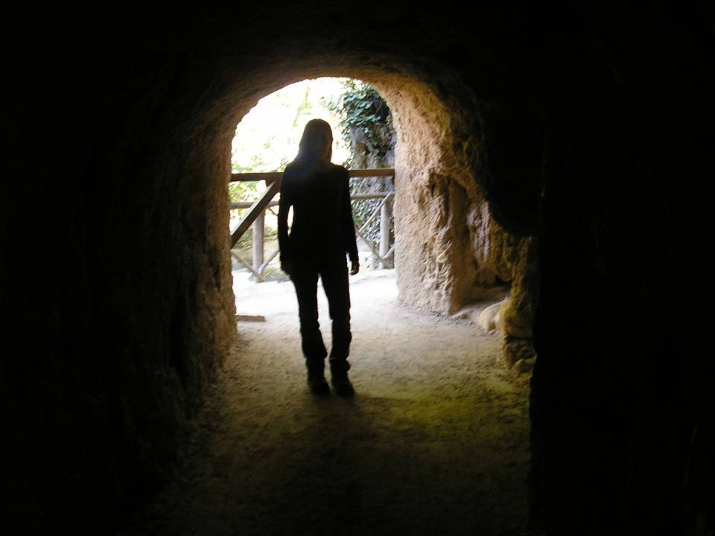
Un lugar que merece la pena visitar
Música: Serenata de Toselli
-André Rieu-

Slide 40







¿Te ha gustado?
Puedes ver más entrando
Aquí
Además puedes recibir powerpoints en tu correo electrónico suscribiéndote aquí:

